Slide 1

Obtención de series de datos discretos climatológicos satelitales y correlación con datos terrestres
github.com/rcfdtools/R.LTWB

Slide 2
Para la validación o el contraste de información terrestre, se pueden obtener datos satelitales de precipitación diaria total, temperatura y evapotranspiración sobre las localizaciones específicas de la red climatológica utilizada. A partir de la información recopilada y validada para la red estaciones a usar en la zona de estudio y la conformación de series a partir de datos satelitales en las localizaciones específicas de la red, se correlacionan estos datos para evaluar si existe correspondencia y homogeneidad entre ellos.

Slide 3
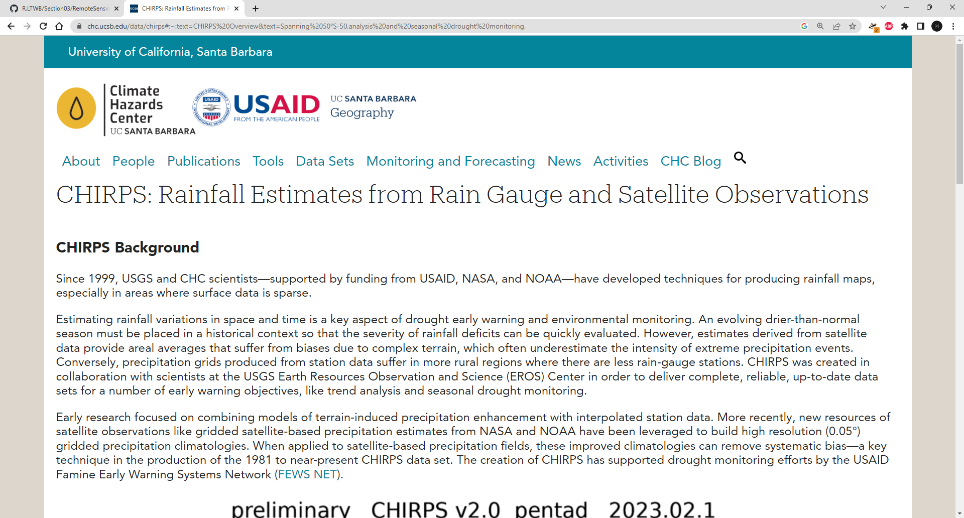

Slide 4
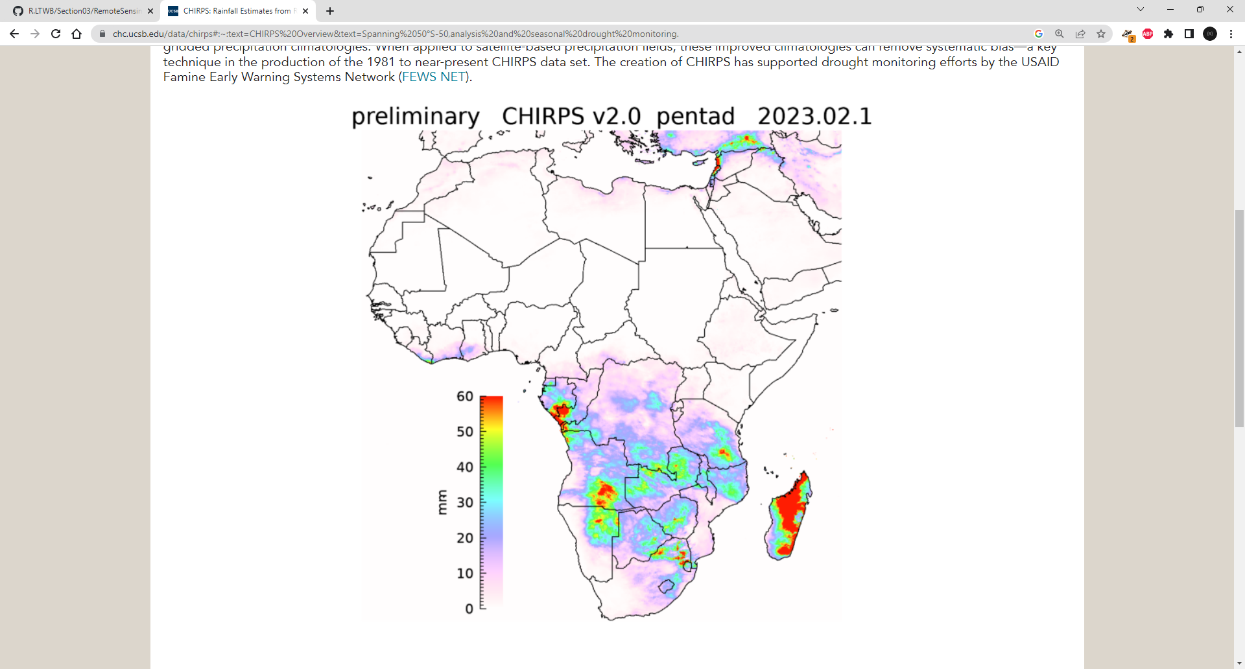

Slide 5
Objetivos

Slide 6

Descargar grillas de precipitación mensual total usando el servicio CHIRPS - Climate hazards group infrared precipitation. Realizar la lectura de los valores de precipitación CHIRPS, en las localizaciones de la red de estaciones terrestres utilizadas para la obtención de datos del IDEAM - Colombia. Realizar análisis de correlación entre datos terrestres y datos obtenidos a partir de observaciones satelitales.

Slide 7
Procedimiento general

Slide 8
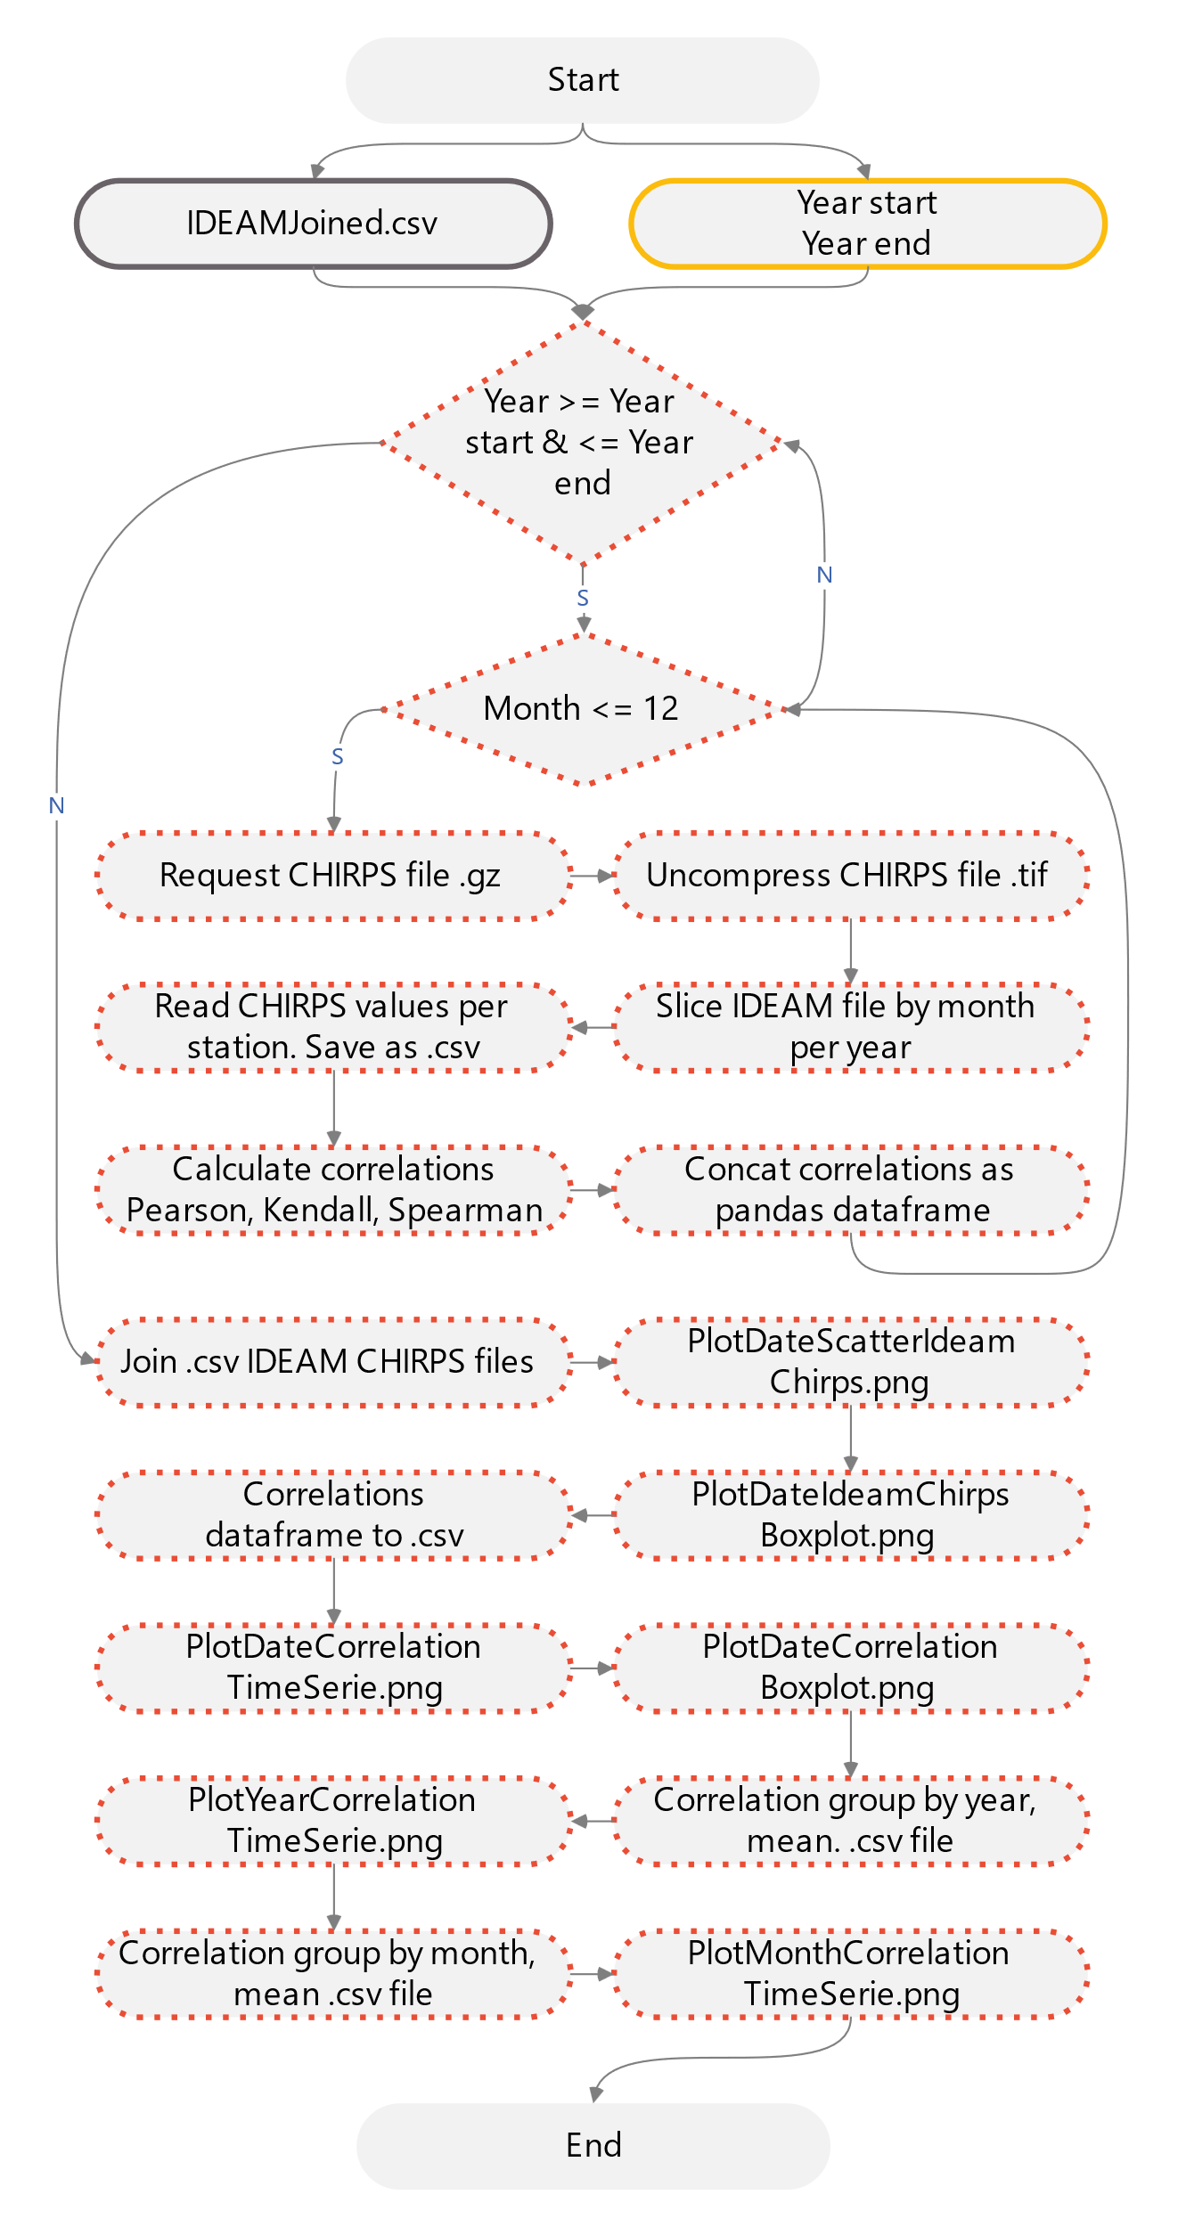
Convenciones generales en diagramas: clases de entidad en azul, datasets en gris oscuro, grillas en color verde, geo-procesos en rojo, procesos automáticos o semiautomáticos en guiones rojos y procesos manuales en amarillo. Líneas conectoras con guiones corresponden a procedimientos opcionales.

Slide 9
Convenciones generales en diagramas: clases de entidad en azul, datasets en gris oscuro, grillas en color verde, geo-procesos en rojo, procesos automáticos o semiautomáticos en guiones rojos y procesos manuales en amarillo. Líneas conectoras con guiones corresponden a procedimientos opcionales.

Slide 10
Funcionalidades del script

Slide 11
Descarga directa de archivos comprimidos de grillas CHIRPS de precipitación mensual total a partir de la definición de un rango de años, p.ej., entre 1981 y 2021. Descompresión de grillas .tif. Segmentación mensual por año del archivo integrado de registros discretos obtenidos del IDEAM para la Etiqueta = "PTPM_TT_M" correspondiente a datos de precipitación mensual total. Lectura de valores CHIRPS por mes en cada año sobre las localizaciones específicas de la red de estaciones terrestres del IDEAM. Para cada mes en cada año, se crea un archivo .csv que contiene los valores IDEAM más los valores leídos Chirps. Integración de archivos .csv en un único archivo.

Slide 12
Para cada mes de cada año, se calculan correlaciones utilizando los métodos de Pearson, Kendal y Spearman. A partir de los valores de correlación estimados en cada mes para cada año, se calculan los valores promedio de las correlaciones, las correlaciones por año y las correlaciones mensuales multianuales. Generación de 6 gráficas de análisis con análisis de series de correlación y cajas de bigotes. Generación de reporte integrado en formato Markdown.

Slide 13
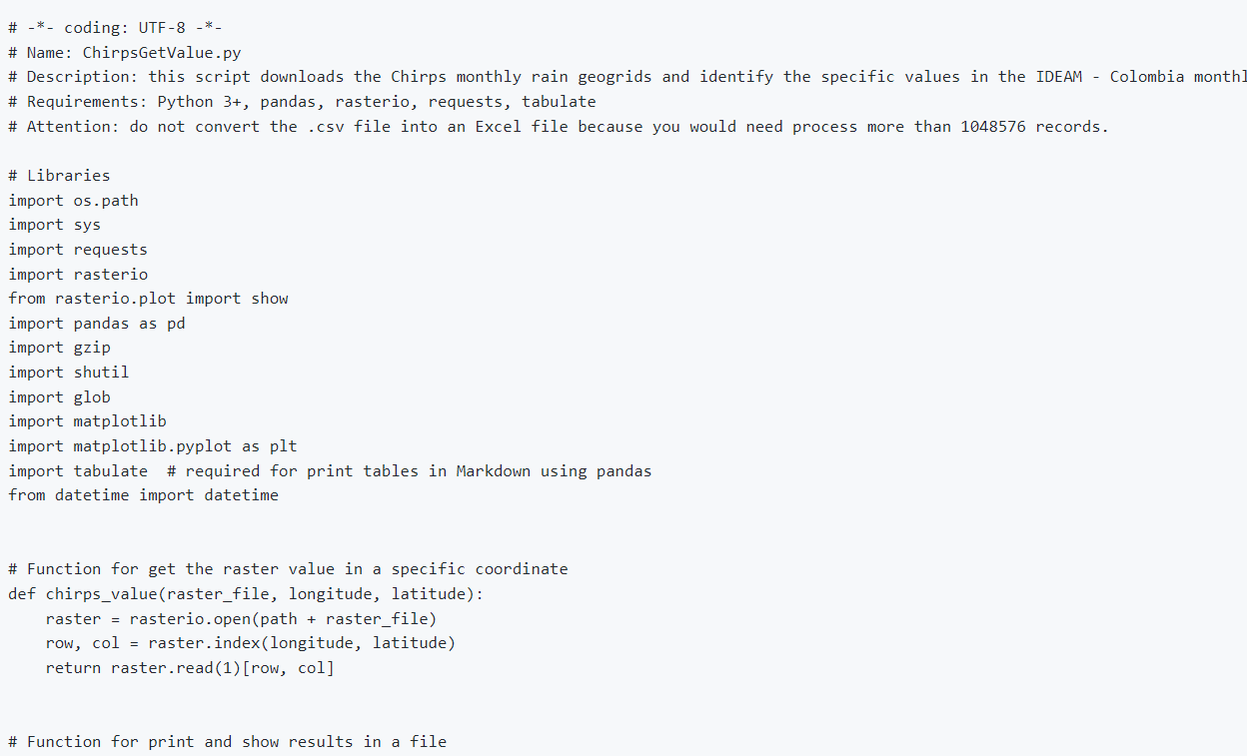

Slide 14
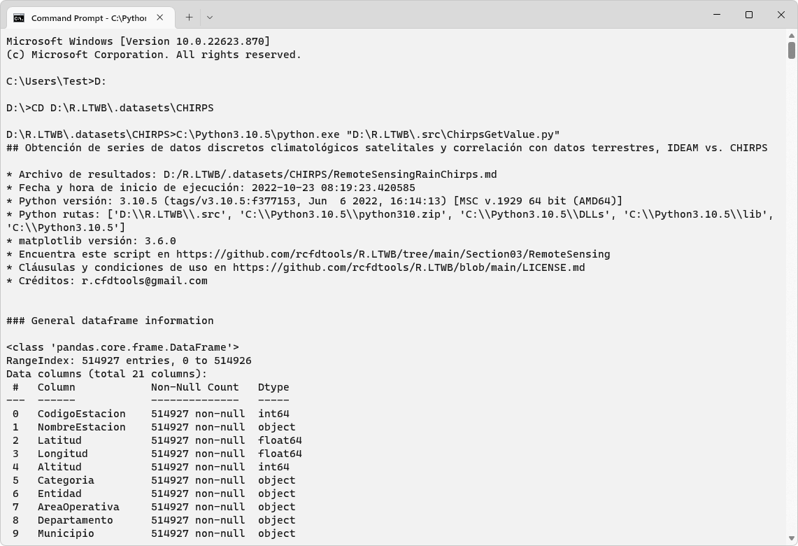
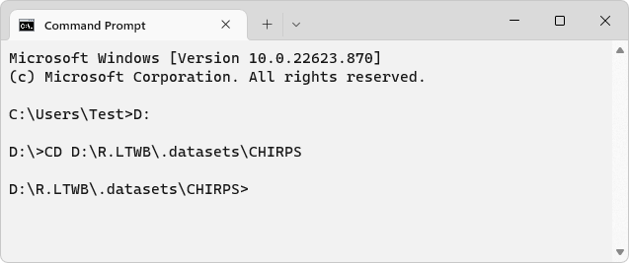

Slide 15
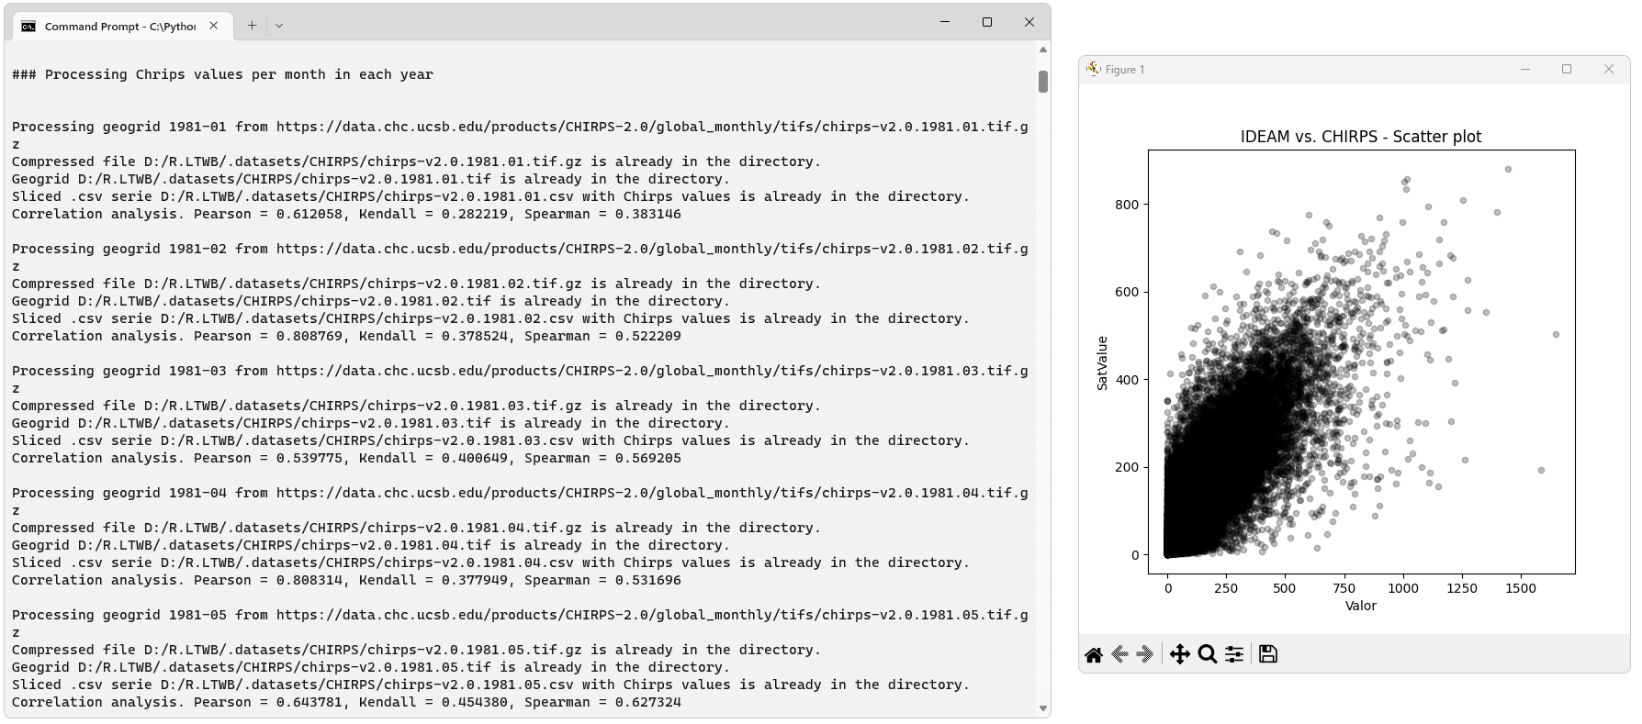

Slide 16
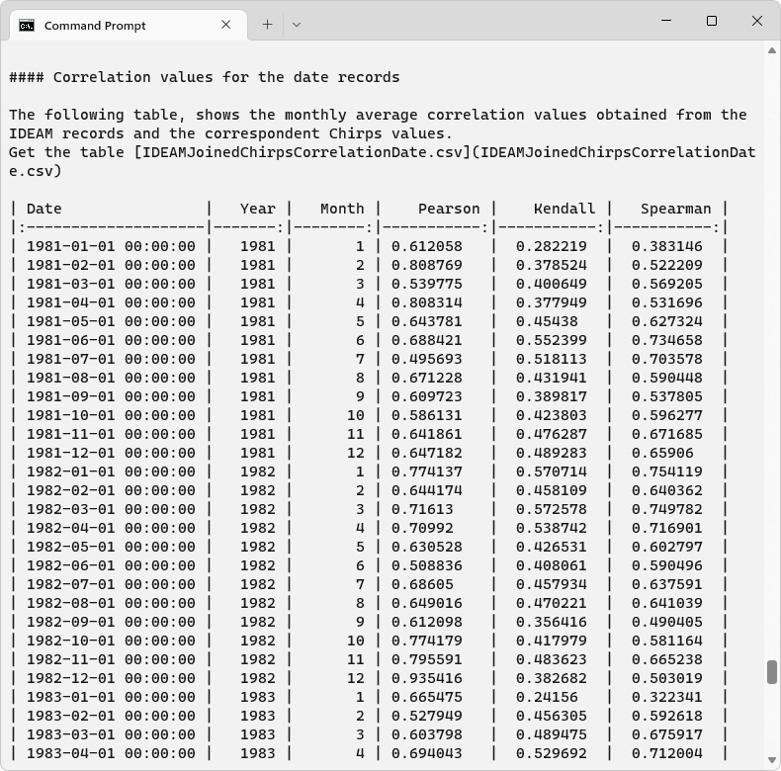
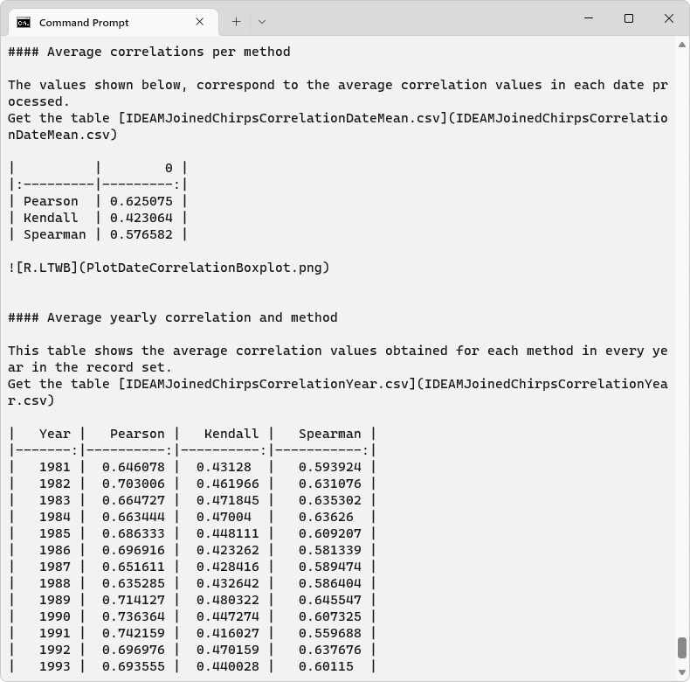

Slide 17
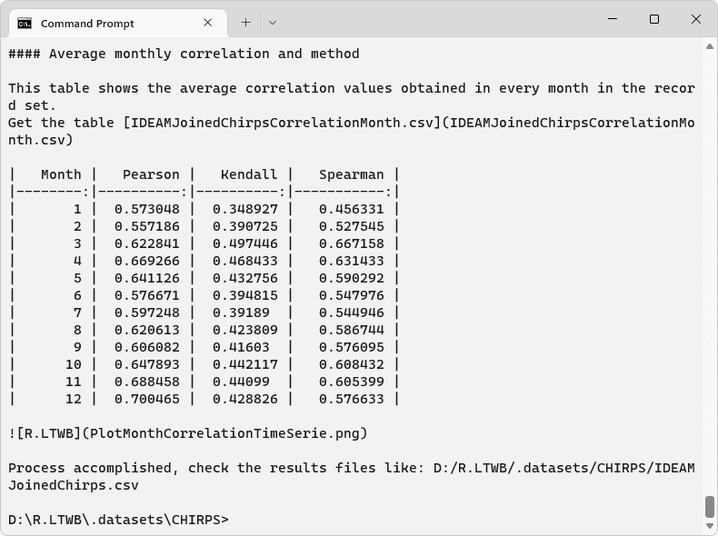

Slide 18
Durante el proceso de ejecución del script, se genera automáticamente un reporte científico integrado de resultados en formato Markdown, con el nombre D:\R.LTWB.datasets\CHIRPS\RemoteSensingRainChirps.md que contiene los resultados mostrados en pantalla.

Slide 19
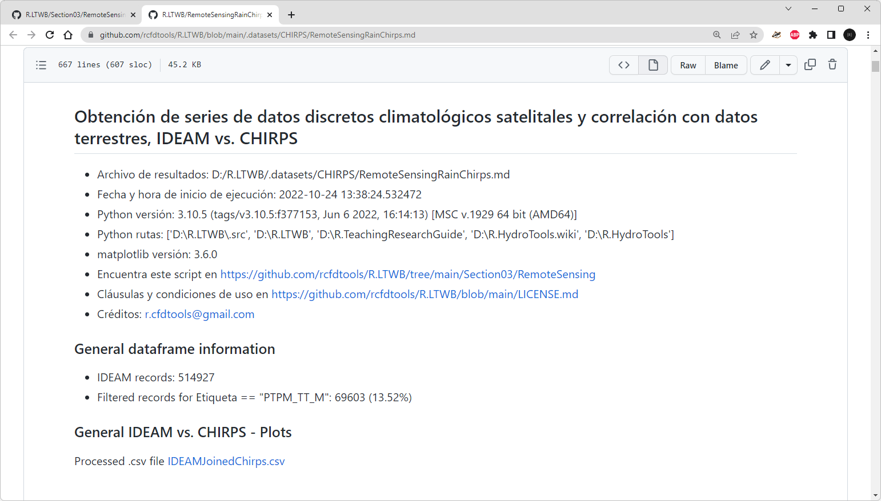

Slide 20
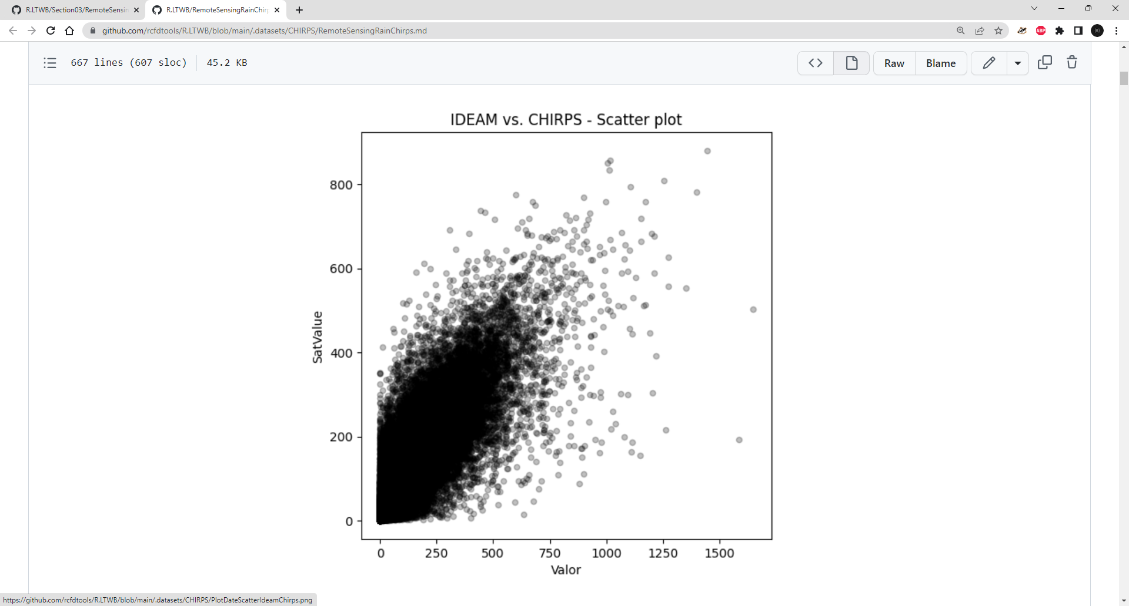

Slide 21
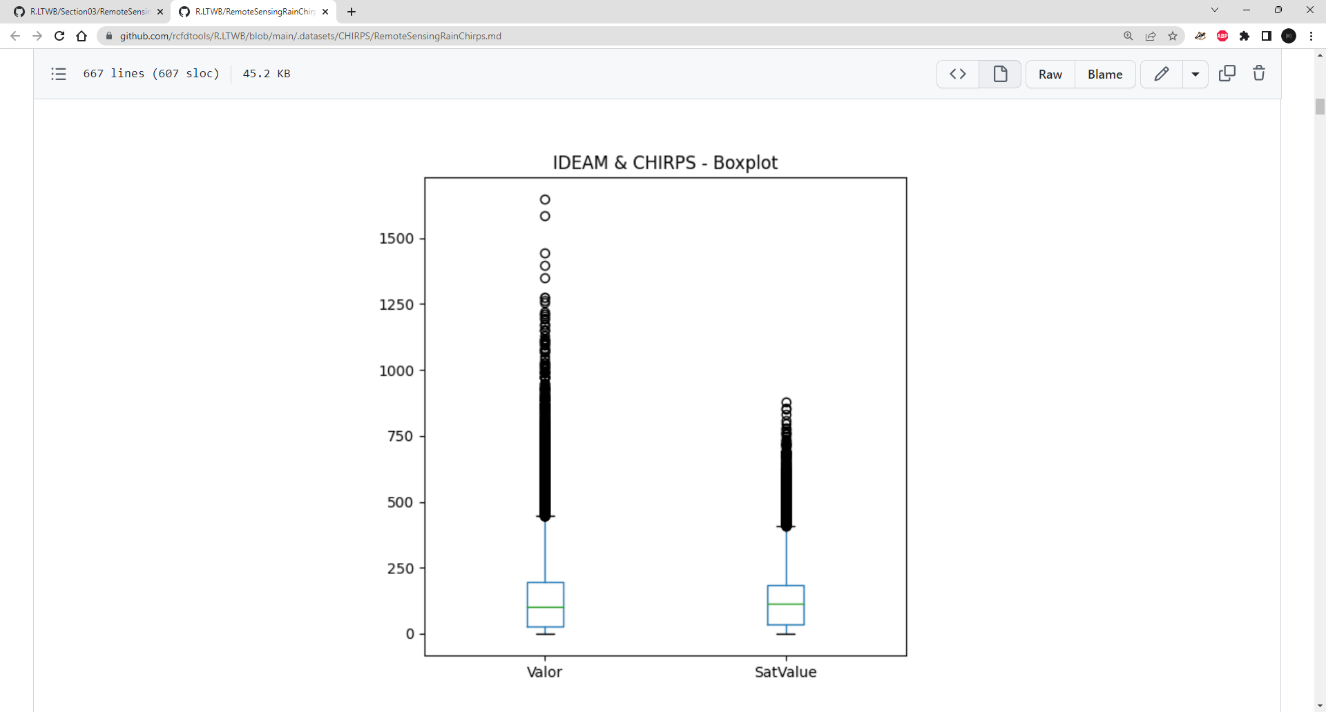

Slide 22
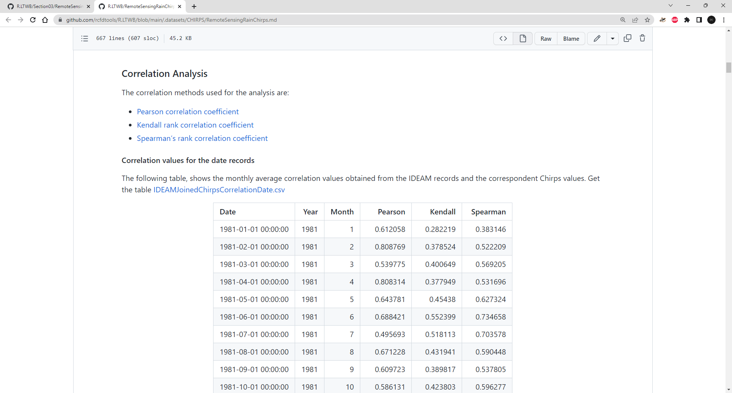

Slide 23
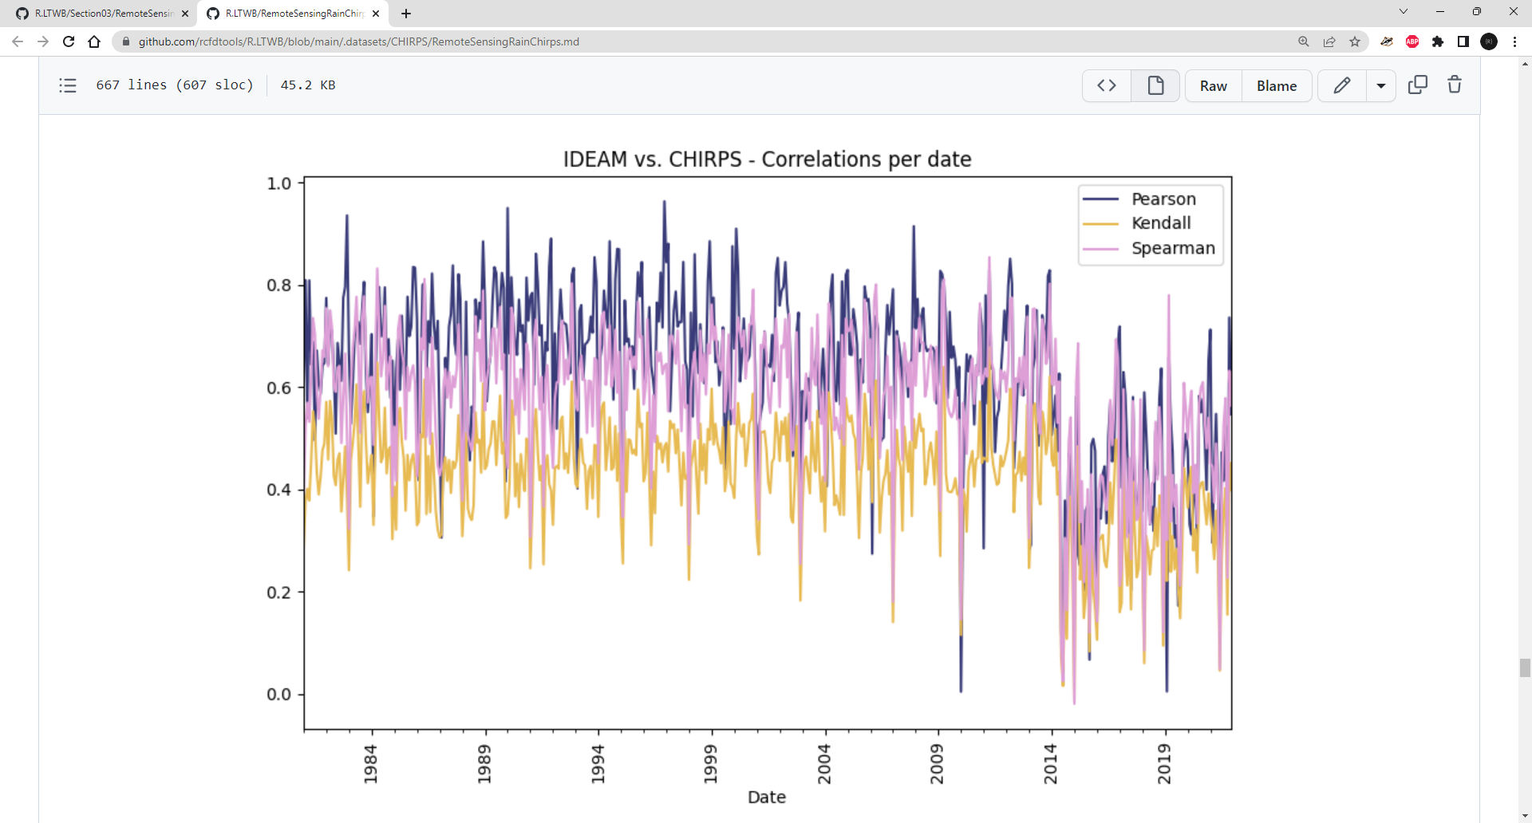

Slide 24
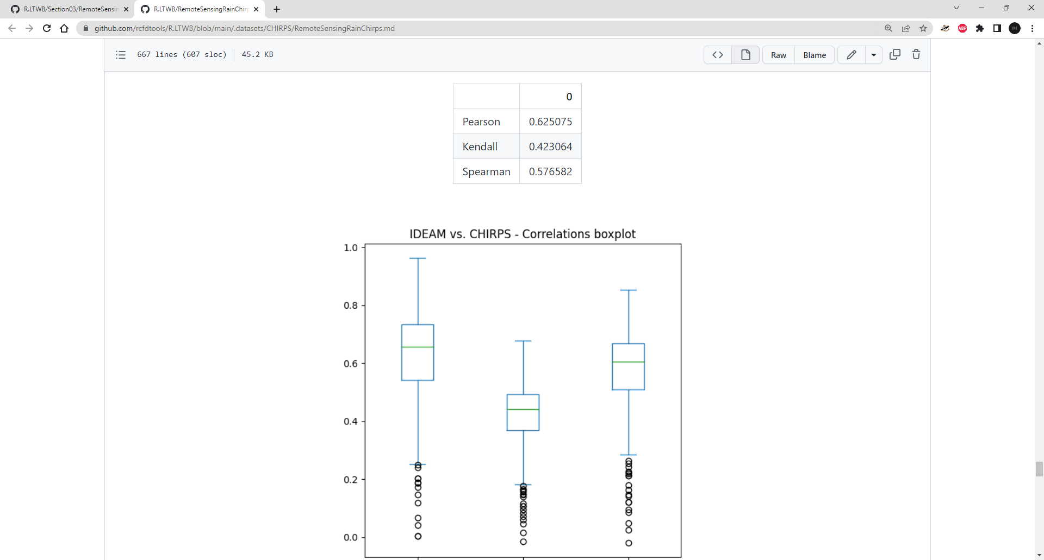

Slide 25
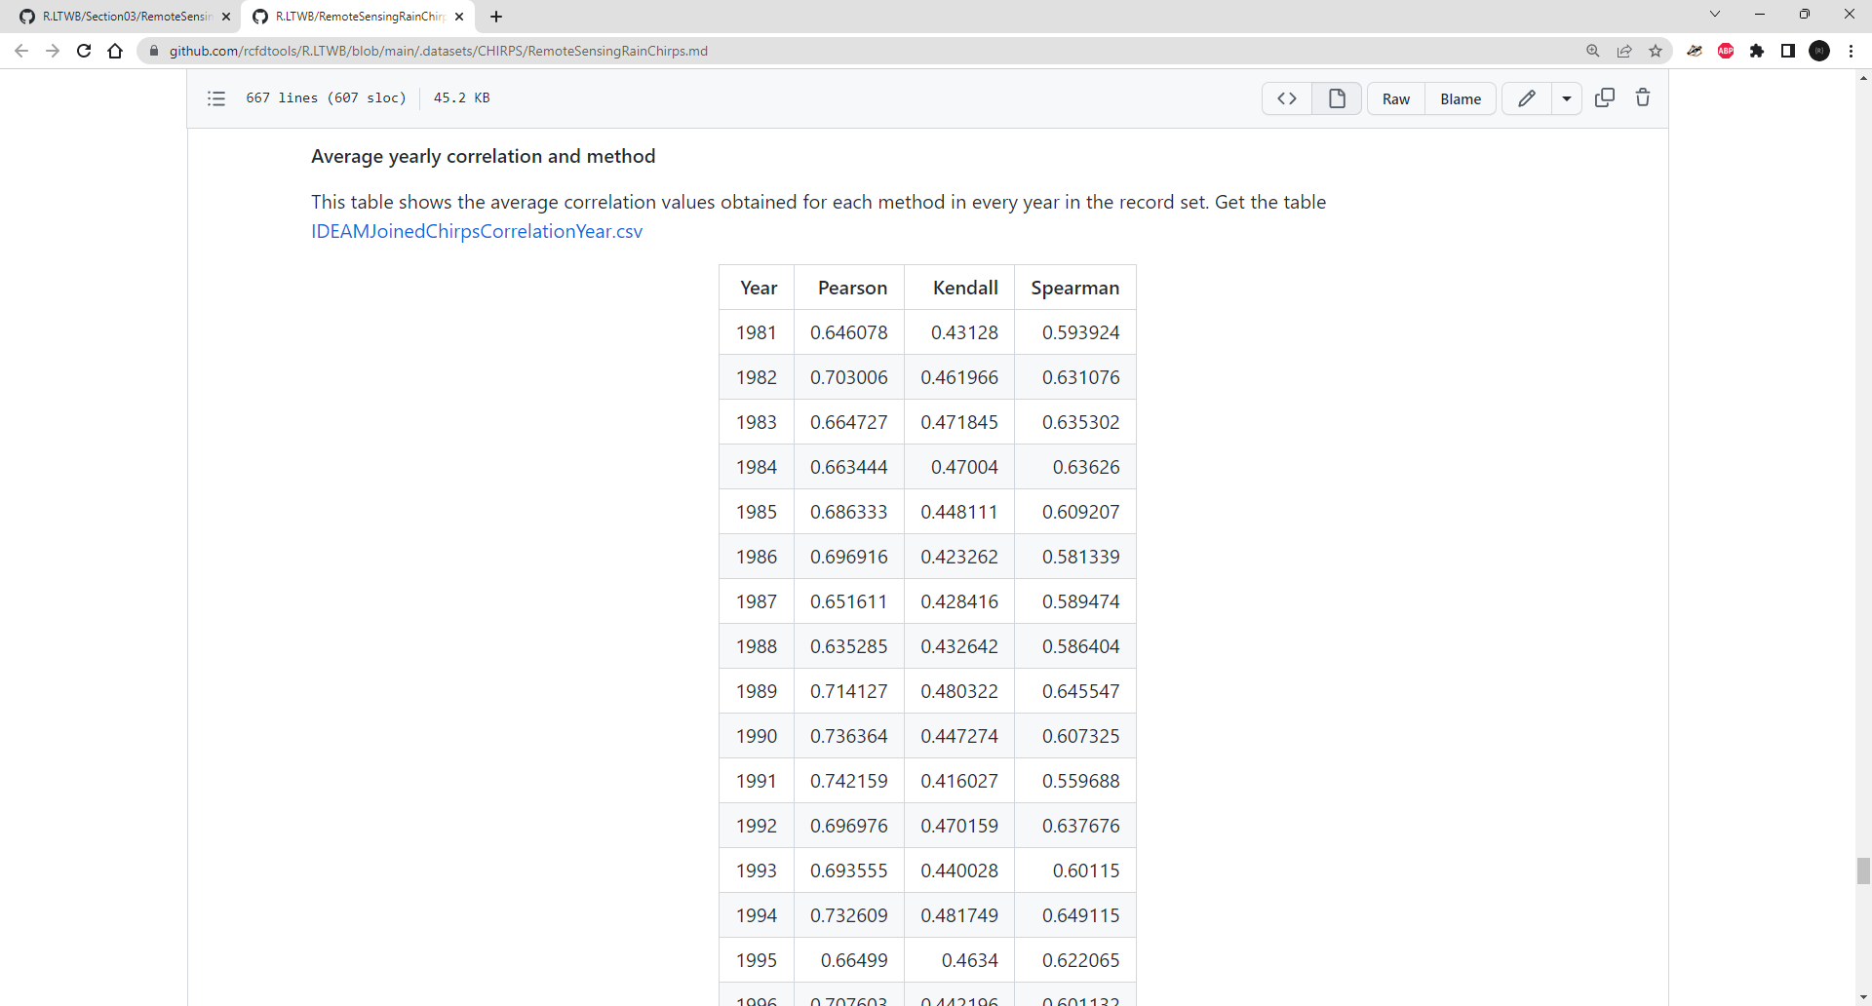

Slide 26
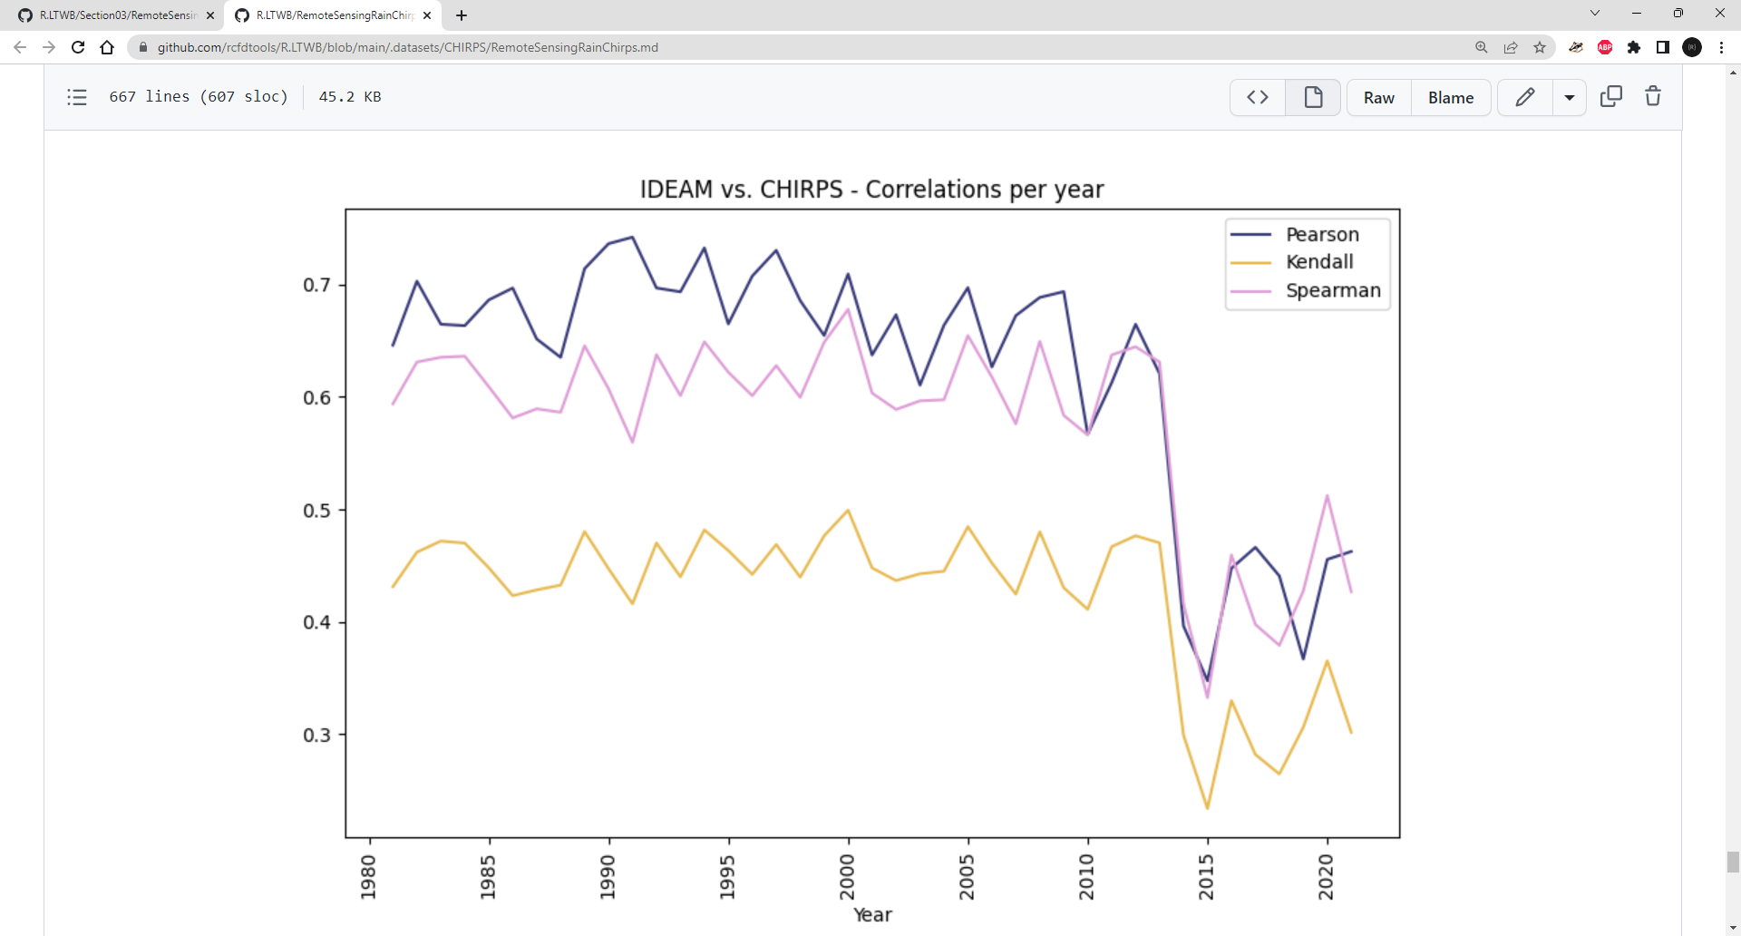

Slide 27
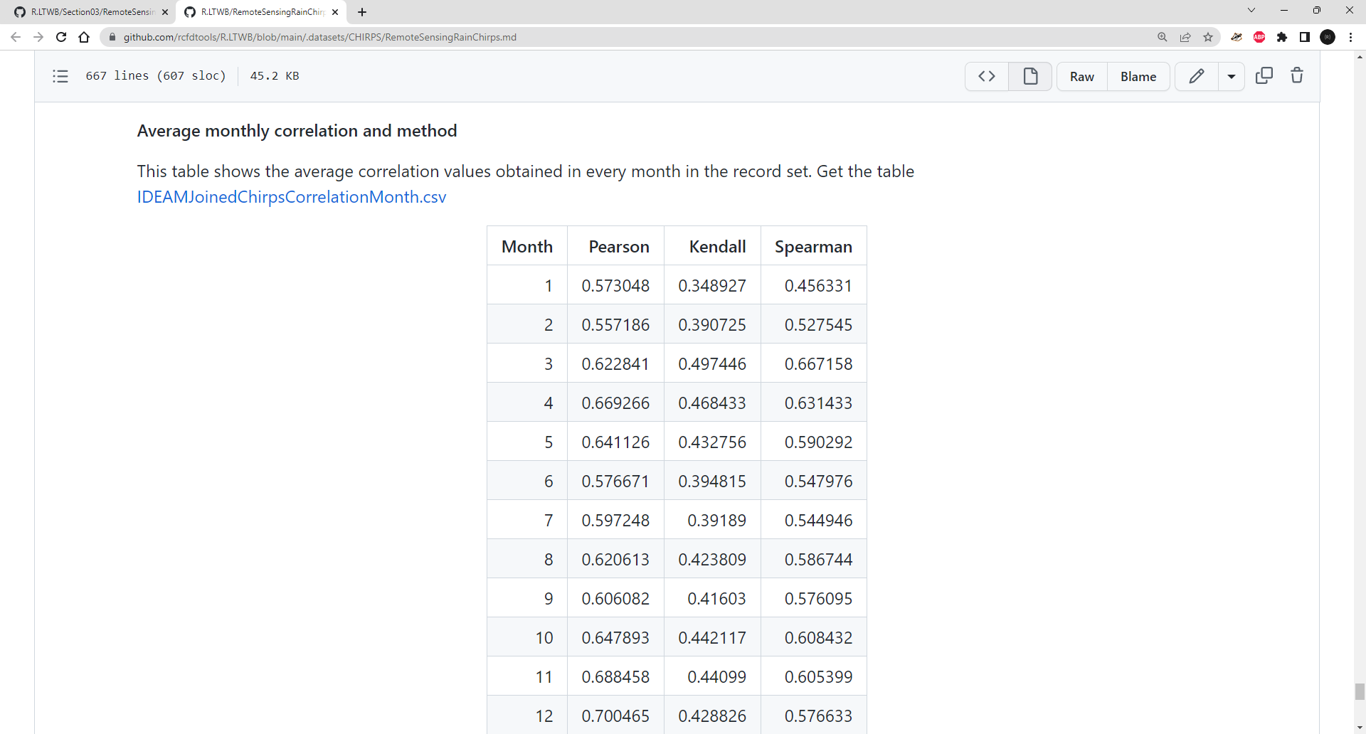

Slide 28
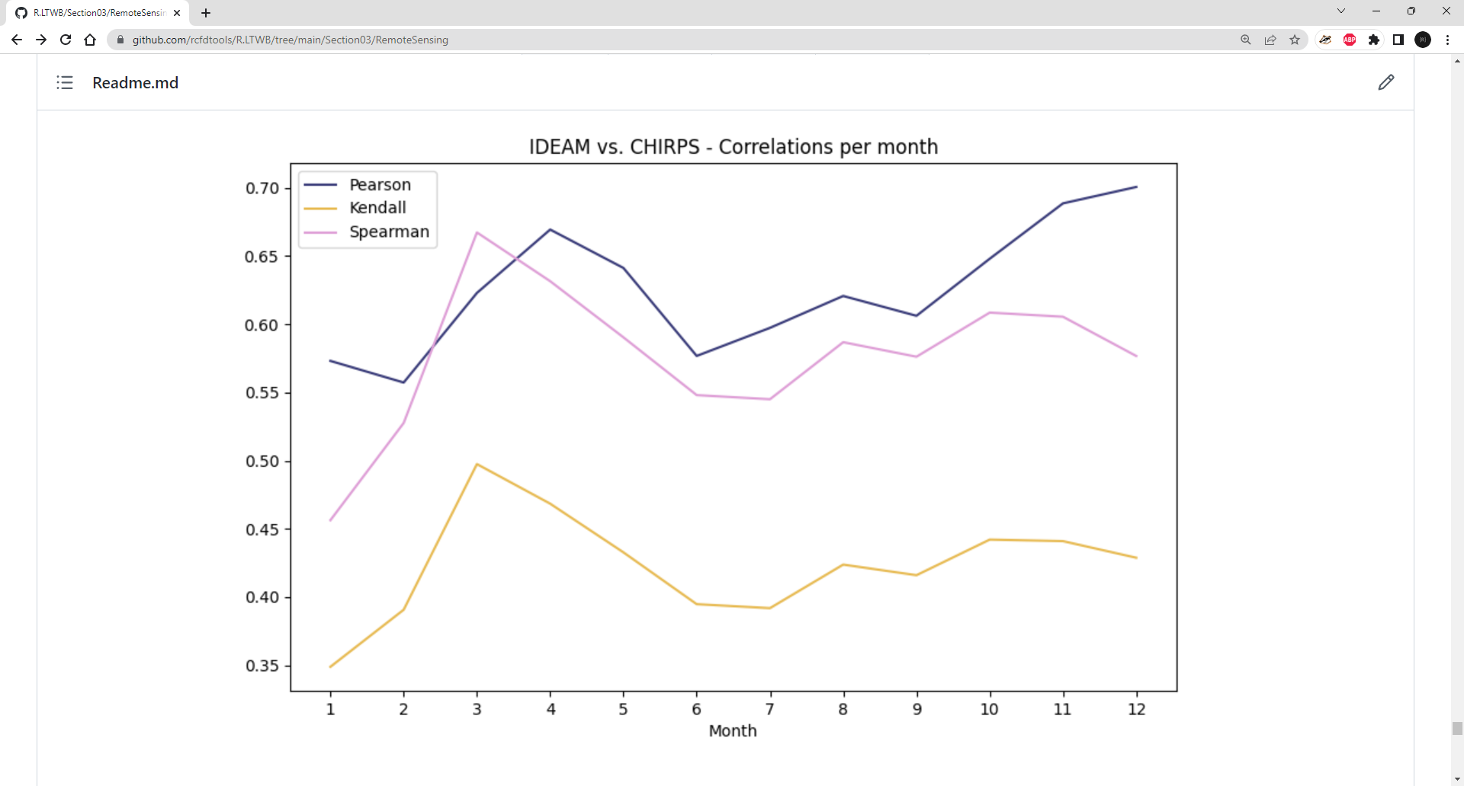

Slide 29
Actividades complementarias

Slide 30

En la guía de clase, se encuentran listadas las actividades adicionales que los estudiantes deben desarrollar y documentar para complementar los conocimientos y alcances definidos en este curso.

Slide 31

Para completar la obtención de series de datos discretos climatológicos satelitales y su correlación con datos terrestres, consulta la guía de clase detallada de esta actividad. Si necesitas ayuda, da clic en el enlace Ayuda o Colabora, que se encuentra en el enlace adjunto de la descripción.

Slide 32

github.com/rcfdtools

